Slide 1

الخامسة

Slide 2






تعيين تلميذ(ة) للإجابة.
توجيهات و شرح التعليمات.
عرض فيديو.
المرور بين الصفوف للمساعدة و تصحيح الإنجازات.
عمل في ثنائيات.
نهاية الشريط، المرور إلى الشريحة الموالية.

Slide 3

تنظيم حصص الأسبوع
اليوم 4 -
اليوم1 -
نشاط اعتيادي (10)د.
إنتاج كتابي – الحصة3 (30)د.
إنتاج كتابي – الحصة4 (30)د.
نشاط اعتيادي (10)د.
أساليب (30)د.
استماع والتحدث. (30)د.
اليوم 5 -
اليوم2 -
نشاط اعتيادي (10)د.
قراءة : الحصة -4- (30)د.
إنتاج كتابي الحصة 5 (30)د.
نشاط اعتيادي (10).
قراءة : الحصة -1- 30 د.
قراءة الحصة-2- 30 د.
اليوم 6 -
اليوم 3 -
مراجعة وتوليف (30)د
دعم (40)د
نشاط اعتيادي (10)د.
قراءة : الحصة-3- (30)د.
تراكيب. (30)د.
Révision
Lecture offerte

Slide 4





هيكلة حصة اليوم
- 01 افتتاح الحصة
ترحيب ؛
تدبير السلوك؛
نشاط اعتيادي
2- إنتاج كتابي (ح3).
كتابة رأي مخالف لرأي معطى.
- 03إنتاج كتابي (ح4)
كتابة رأي مخالف رأي معطى ( تتمة).

Slide 5

عند نهاية الحصة
على الأقل % 80 من المتعلمين سيكونون قادرين على:
كتابة نصر قصير للمقارنة بين الطاقات النظيفة والطاقات الأحفورية.
كتابة رأي مخالف لرأي معطى (ح1).
كتابة رأي مخالف لرأي معطى (ح2).

Slide 6

افتتاح الحصة
افتتاح الحصة
ترحيب ؛
تدبير السلوك؛
نشاط اعتيادي.

Slide 7

مرحبا بكم، سنبدأ حصة اللغة العربية.
اختتام الحصة
إنتاج كتابي ح4
إنتاج كتابي ح3
افتتاح الحصة

Slide 8





حاولوا الالتزام بهذه السلوكات. من يذكرنا بها؟
اختتام الحصة
إنتاج كتابي ح4
إنتاج كتابي ح3
افتتاح الحصة
أُصَحِّحُ أَخْطائي عَلى كُرّاسَتي وَدَفْتَري.
أَتَحَدَّثُ بِلُغَةٍ عَرَبِيَّةٍ سَليمَةٍ مِنَ ٱلأَخْطاءِ.

Slide 9

ضعوا الكراسة والدفتر واللوحة في القمطر.
اختتام الحصة
إنتاج كتابي ح4
إنتاج كتابي ح3
افتتاح الحصة

Slide 10
توجيه
التركيز خلال النشاط الاعتيادي على تدريب التلاميذ على إنتاج نصوص قصيرة.
التركيز على التلاميذ المتعثرين من فئتي C و D في رائز الطلاقة للمرحلة الرابعة خلال حصص القراءة.

Slide 11
في هذه الحصة ستواصلون التدرب على كتابة نص قصير.
اختتام الحصة
إنتاج كتابي ح4
إنتاج كتابي ح3
افتتاح الحصة
أَكْتُبُ نَصّاً قَصيراً.

Slide 12
من يقرأ السؤال التالي؟
اختتام الحصة
إنتاج كتابي ح4
إنتاج كتابي ح3
افتتاح الحصة
ما أَوْجُهُ ٱلتَّشابُهِ وَٱلِاخْتِلافِ بَيْنَ ٱلطّاقاتِ ٱلنَّظيفةِ وَٱلطّاقاتِ ٱلأُحْفورِيَّةِ؟

Slide 13
على دفاتر البحث، اكتبوا فقرة للإجابة عن السؤال التالي:
توجيه التلاميذ إلى استعمال أساليب أخرى من اقتراحهم.
اختتام الحصة
إنتاج كتابي ح4
إنتاج كتابي ح3
افتتاح الحصة
ما أَوْجُهُ ٱلتَّشابُهِ وَٱلِاخْتِلافِ بَيْنَ ٱلطّاقاتِ ٱلنَّظيفةِ وَٱلطّاقاتِ ٱلأُحْفورِيَّةِ؟
تَتَمَيَّزُ...... بِـ............وَ............عِلاوَةً عَلى............... بَيْنَما تَنْفَرِدُ .............بِـ............وَ.............إِضافَةً إِلى........... وَرَغْمَ ٱخْتِلافِهِما، فَهُما تَشْتَرِكانِ في كَوْنِهِما ..................

Slide 14
من يقرأ عمله؟ سنناقشه من حيث الأفكار وسلامة التعبير.
اختتام الحصة
إنتاج كتابي ح4
إنتاج كتابي ح3
افتتاح الحصة
أَقْرَأُ إِنْتاجي.

Slide 15
أعيدوا كتابة النص في منازلكم بعد تصحيح أخطائكم. سنواصل في الحصة المقبلة.
اختتام الحصة
إنتاج كتابي ح4
إنتاج كتابي ح3
افتتاح الحصة
ما أَوْجُهُ ٱلتَّشابُهِ وَٱلِاخْتِلافِ بَيْنَ ٱلطّاقاتِ ٱلنَّظيفةِ وَٱلطّاقاتِ ٱلأُحْفورِيَّةِ؟
تَتَمَيَّزُ...... بِـ............وَ............عِلاوَةً عَلى............... بَيْنَما تَنْفَرِدُ .............بِـ............وَ.............إِضافَةً إِلى........... وَرَغْمَ ٱخْتِلافِهِما، فَهُما تَشْتَرِكانِ في كَوْنِهِما ..................

Slide 16
إنتاج كتابي (ح3)
كتابة رأي مخالف لرأي معطى.

Slide 17
في حصة الإنتاج الكتابي ستتدربون على كتابة آراء مخالفة معززة بحجج مناسبة.
اختتام الحصة
إنتاج كتابي ح4
إنتاج كتابي ح3
افتتاح الحصة
أَتَدَرَّبُ عَلى كِتابَةِ رَأْيٍ مُخالِفٍ لِرَأْيٍ مُعَيَّنٍ.

Slide 18
من يذكرنا بتعريف الرأي؟
اختتام الحصة
إنتاج كتابي ح4
إنتاج كتابي ح3
افتتاح الحصة
تَعْريفُ ٱلرَّأْيِ

Slide 19
نتذكر جماعة. من يقرأ؟
اختتام الحصة
إنتاج كتابي ح4
إنتاج كتابي ح3
افتتاح الحصة
اَلرَّأْيُ فِكْرَةٌ أَوْ وِجْهَةُ نَظَرٍ تُجاهَ مَوْضوعٍ مُعَيَّنٍ، يَحْتاجُ إِلى حُجَجٍ مُناسِبَةٍ لِدَعْمِها.

Slide 20
من يذكرنا بتعريف الحجة؟
اختتام الحصة
إنتاج كتابي ح4
إنتاج كتابي ح3
افتتاح الحصة
تَعْريفُ ٱلْحُجَّةِ

Slide 21
من يقرأ التعريف التالي؟
اختتام الحصة
إنتاج كتابي ح4
إنتاج كتابي ح3
افتتاح الحصة
اَلْحُجَّةُ دَليلٌ أَوْ فِكْرَةٌ نَسْتَعْمِلُها لِإِقْناعِ ٱلْآخَرينَ بِصِحَّةِ رَأْيِنا.

Slide 22
من يعبر عن رأيه حول موضوع استعمال الإنترنت" معززا ذلك بحجج مناسبة؟
اختتام الحصة
إنتاج كتابي ح4
إنتاج كتابي ح3
افتتاح الحصة
اِسْتِعْمالُ ٱلْإِنْتِرْنِتِ

Slide 23
هذا رأي آخر. من يقرأ
توجيه التلاميذ إلى تحديد الرأي والحجج المقترحة والأساليب المستعملة.
اختتام الحصة
إنتاج كتابي ح4
إنتاج كتابي ح3
افتتاح الحصة
يُشَكِّلُ ٱلِاسْتِعْمالُ ٱلْمُفْرِطُ لِلْإِنْتِرْنِتِ خَطَراً كَبيراً عَلى مُسْتَخْدِميها. فَقَدْ أَكَّدَ مُعْظَمُ أَطِبّاءِ ٱلْعُيونِ أَنَّ تَعَرُّضَ ٱلْعَيْنِ لِمُدَّةٍ طَويلَةٍ لِأَشِعَّةِ ٱلْأَجْهِزَةِ ٱلْإِلِكْترونِيَّةِ أَثْناءَ ٱسْتِعْمالِ ٱلْإِنْتِرْنِتِ يُؤَدّي إِلى إِتْلافِها وَإِضْعافِ ٱلْبَصَرِ بِشَكْلٍ كَبيرٍ، مِمّا يُؤَثِّرُ عَلى قُدْرَةِ ٱلْأَطْفالِ عَلى ٱلْقِراءَةِ وَٱلْكِتابَةِ. كَما يُؤَدّي ٱسْتِعْمالُ ٱلْمَعْلوماتِ ٱلْمُنْتَشِرَةِ عَلى ٱلْإِنْتِرْنِتِ دونَ ٱلتَّحَقُّقِ مِنْ صِحَّتِها إِلى تَهْديدِ حَياةِ ٱلْأَطْفالِ، وَلَنا في قِصَّةِ ٱلطِّفْلَةِ سارَةَ خَيْرُ مِثالٍ عَلى ذلِكَ؛ إِذِ ٱسْتَعْمَلَتْ وَصْفَةً تَقْليدِيَّةً وَجَدَتْها عَلى ٱلْإِنْتِرْنِتِ، فَكادَتْ تَفْقِدُ حَياتَها لَوْلا تَدَخُّلُ ٱلطَّبيبِ في آخِرِ لَحْظَةٍ.

Slide 24
انتبهوا معي سأكتب رأيا مخالفا لهذا الرأي معززا ذلك بحجج مناسبة.
اختتام الحصة
إنتاج كتابي ح4
إنتاج كتابي ح3
افتتاح الحصة
يُشَكِّلُ ٱلِاسْتِعْمالُ ٱلْمُفْرِطُ لِلْإِنْتِرْنِتِ خَطَراً كَبيراً عَلى مُسْتَخْدِميها.

Slide 25
أولا، أعيد قراءة الرأي الأول.
اختتام الحصة
إنتاج كتابي ح4
إنتاج كتابي ح3
افتتاح الحصة
يُشَكِّلُ ٱلِاسْتِعْمالُ ٱلْمُفْرِطُ لِلْإِنْتِرْنِتِ خَطَراً كَبيراً عَلى مُسْتَخْدِميها.

Slide 26

ثانيا، أعرض فكرة مخالفة للرأي الأول .
اختتام الحصة
إنتاج كتابي ح4
إنتاج كتابي ح3
افتتاح الحصة
يُشَكِّلُ ٱلِاسْتِعْمالُ ٱلْمُفْرِطُ لِلْإِنْتِرْنِتِ خَطَراً كَبيراً عَلى مُسْتَخْدِميها.
تُوَفِّرُ ٱلْإِنْتِرْنِتُ فَوائِدَ كَثيرَةً لِمُسْتَخْدميها، خاصَّةً في مَجالَيِ ٱلتَّواصُلِ وَٱلتَّعْليمِ.

Slide 27
أقدم حججا مناسبة للرأي المخالف.
اختتام الحصة
إنتاج كتابي ح4
إنتاج كتابي ح3
افتتاح الحصة
تُوَفِّرُ ٱلْإِنْتِرْنِتُ فَوائِدَ كَثيرَةً لِمُسْتَخْدميها، خاصَّةً في مَجالَيِ ٱلتَّواصُلِ وَٱلتَّعْليمِ.
أَشارَ تَقْريرٌ صادِرٌ عَنِ ٱلْيونِسْكو عامَ 2021 أَنَّ ٱلْإِنْتِرْنِتَ ساعَدَتْ في تَحْسينِ فُرَصِ ٱلتَّعْليمِ وَٱلْوُصولِ إِلـى ٱلْمَعْلوماتِ.
تُوَفِّرُ ٱلْإِنْتِرْنِتُ بيئَةً تَعْليمِيَّةً مَرِنَةً تَدْعَمُ ٱلتَّعَلُّمَ عَنْ بُعْدٍ؛ حَيْثُ يُمْكِنُ لِلتَّلاميذِ مُتابَعَةُ دِراسَتِهِمْ في أَيِّ وَقْتٍ وَمِنْ أَيِّ مَكانٍ.
تُسْهِمُ ٱلْإِنْتِرْنِتُ في ٱخْتِصارِ ٱلْمَسافاتِ، حَيْثُ يُمْكِنُ ٱلتَّواصُلُ بِسُهولَةٍ مَعَ ٱلْآخَرينَ في أَيِّ مَكانٍ حَوْلَ ٱلْعالَمِ، مِمّا يُعَزِّزُ ٱلتَّفاعُلَ ٱلِاجْتِماعِيَّ.

Slide 28
أصوغ فقرة منسجمة تضم الرأي المخالف والحجج الداعمة له، مستعملاً أدوات الربط المناسبة.
اختتام الحصة
إنتاج كتابي ح4
إنتاج كتابي ح3
افتتاح الحصة
بِٱلرَّغْمِ مِنَ ٱلْأَضْرارِ ٱلصِّحِّيَّةِ وَٱلنَّفْسِيَّةِ ٱلَّتي قَدْ تُسَبِّبُها ٱلْإِنْتِرْنِت، فَإِنَّها تُوَفِّرُ لِمُسْتَخْدِميها فَوائِدَ كَثيرَةً، خاصَّةً في مَجالَيِ ٱلتَّواصُلِ وَٱلتَّعْليمِ. فَقَدْ أشارَ تَقْريرٌ لِلْيونِسْكو عامَ 2021 إِلى دَوْرِ ٱلْإِنْتِرْنِت في تَحْسينِ فُرَصِ ٱلتَّعْليمِ وَتَوْسيعِ نِطاقِ ٱلْوُصولِ إِلى ٱلْمَعْلوماتِ. كَما تُوَفِّرُ بيئَةً تَعْليميَّةً مَرِنَةً تَدْعَمُ ٱلتَّعَلُّمَ عَنْ بُعْدٍ، حَيْثُ يُمْكِنُ لِلتَّلاميذِ مُتابَعَةُ دِراسَتِهِمْ في أَيِّ وَقْتٍ وَمِنْ أَيِّ مَكانٍ. عِلاوَةً عَلى ذلِكَ، تُسْهِمُ ٱلْإِنْتِرْنِت في ٱخْتِصارِ ٱلْمَسافاتِ، حَيْثُ يُمْكِنُ لِلْأَشْخاصِ ٱلتَّواصُلُ بِسُهولَةٍ مَعَ ٱلآخَرينَ حَوْلَ ٱلْعالَمِ، اَلْأَمْرُ ٱلَّذي يُعَزِّزُ ٱلتَّفاعُلَ ٱلِاجْتِماعِيَّ.

Slide 29
من يقرأ؟
اختتام الحصة
إنتاج كتابي ح4
إنتاج كتابي ح3
افتتاح الحصة
بِٱلرَّغْمِ مِنَ ٱلْأَضْرارِ ٱلصِّحِّيَّةِ وَٱلنَّفْسِيَّةِ ٱلَّتي قَدْ تُسَبِّبُها ٱلْإِنْتِرْنِت، فَإِنَّها تُوَفِّرُ لِمُسْتَخْدِميها فَوائِدَ كَثيرَةً، خاصَّةً في مَجالَيِ ٱلتَّواصُلِ وَٱلتَّعْليمِ. فَقَدْ أشارَ تَقْريرٌ لِلْيونِسْكو عامَ 2021 إِلى دَوْرِ ٱلْإِنْتِرْنِت في تَحْسينِ فُرَصِ ٱلتَّعْليمِ وَتَوْسيعِ نِطاقِ ٱلْوُصولِ إِلى ٱلْمَعْلوماتِ. كَما تُوَفِّرُ بيئَةً تَعْليميَّةً مَرِنَةً تَدْعَمُ ٱلتَّعَلُّمَ عَنْ بُعْدٍ، حَيْثُ يُمْكِنُ لِلتَّلاميذِ مُتابَعَةُ دِراسَتِهِمْ في أَيِّ وَقْتٍ وَمِنْ أَيِّ مَكانٍ. عِلاوَةً عَلى ذلِكَ، تُسْهِمُ ٱلْإِنْتِرْنِت في ٱخْتِصارِ ٱلْمَسافاتِ، حَيْثُ يُمْكِنُ لِلْأَشْخاصِ ٱلتَّواصُلُ بِسُهولَةٍ مَعَ ٱلآخَرينَ حَوْلَ ٱلْعالَمِ، اَلْأَمْرُ ٱلَّذي يُعَزِّزُ ٱلتَّفاعُلَ ٱلِاجْتِماعِيَّ.

Slide 30
من يحاول التعبير عن الرأي نفسه مقترحا حججا وأساليب أخرى.
اختتام الحصة
إنتاج كتابي ح4
إنتاج كتابي ح3
افتتاح الحصة
بِٱلرَّغْمِ مِنَ ٱلْأَضْرارِ ٱلصِّحِّيَّةِ وَٱلنَّفْسِيَّةِ ٱلَّتي قَدْ تُسَبِّبُها ٱلْإِنْتِرْنِت، فَإِنَّها تُوَفِّرُ لِمُسْتَخْدِميها فَوائِدَ كَثيرَةً، خاصَّةً في مَجالَيِ ٱلتَّواصُلِ وَٱلتَّعْليمِ. فَقَدْ أشارَ تَقْريرٌ لِلْيونِسْكو عامَ 2021 إِلى دَوْرِ ٱلْإِنْتِرْنِت في تَحْسينِ فُرَصِ ٱلتَّعْليمِ وَتَوْسيعِ نِطاقِ ٱلْوُصولِ إِلى ٱلْمَعْلوماتِ. كَما تُوَفِّرُ بيئَةً تَعْليميَّةً مَرِنَةً تَدْعَمُ ٱلتَّعَلُّمَ عَنْ بُعْدٍ، حَيْثُ يُمْكِنُ لِلتَّلاميذِ مُتابَعَةُ دِراسَتِهِمْ في أَيِّ وَقْتٍ وَمِنْ أَيِّ مَكانٍ. عِلاوَةً عَلى ذلِكَ، تُسْهِمُ ٱلْإِنْتِرْنِت في ٱخْتِصارِ ٱلْمَسافاتِ، حَيْثُ يُمْكِنُ لِلْأَشْخاصِ ٱلتَّواصُلُ بِسُهولَةٍ مَعَ ٱلآخَرينَ حَوْلَ ٱلْعالَمِ، اَلْأَمْرُ ٱلَّذي يُعَزِّزُ ٱلتَّفاعُلَ ٱلِاجْتِماعِيَّ.

Slide 31
لكتابة رأيي مخالف لرأي معطى. أتبع الخطوات التالية:
اختتام الحصة
إنتاج كتابي ح4
إنتاج كتابي ح3
افتتاح الحصة
أُعيدُ قِراءَةَ ٱلرَّأْيِ؛
1
أَعْرِضُ فِكْرَةً مُخالِفَةً؛
2
أُقَدِّمُ حُجَجاً تَدْعَمُ ٱلرَّأْيَ ٱلْمُخالِفَ؛
3
أَصوغُ فِقْرَةً مُنْسَجِمَةً تَضُمُّ ٱلرَّأْيَ ٱلْمُخالِفَ وَٱلْحُجَجَ ٱلدّاعِمَةَ لَهُ، مُسْتَعْمِلاً أَدَواتِ ٱلرَّبْطِ ٱلْمُناسِبَةَ.
4

Slide 32
من يعيد قراءة الخطوات؟
اختتام الحصة
إنتاج كتابي ح4
إنتاج كتابي ح3
افتتاح الحصة
أُعيدُ قِراءَةَ ٱلرَّأْيِ؛
1
أَعْرِضُ فِكْرَةً مُخالِفَةً؛
2
أُقَدِّمُ حُجَجاً تَدْعَمُ ٱلرَّأْيَ ٱلْمُخالِفَ؛
3
أَصوغُ فِقْرَةً مُنْسَجِمَةً تَضُمُّ ٱلرَّأْيَ ٱلْمُخالِفَ وَٱلْحُجَجَ ٱلدّاعِمَةَ لَهُ، مُسْتَعْمِلاً أَدَواتِ ٱلرَّبْطِ ٱلْمُناسِبَةَ.
4

Slide 33

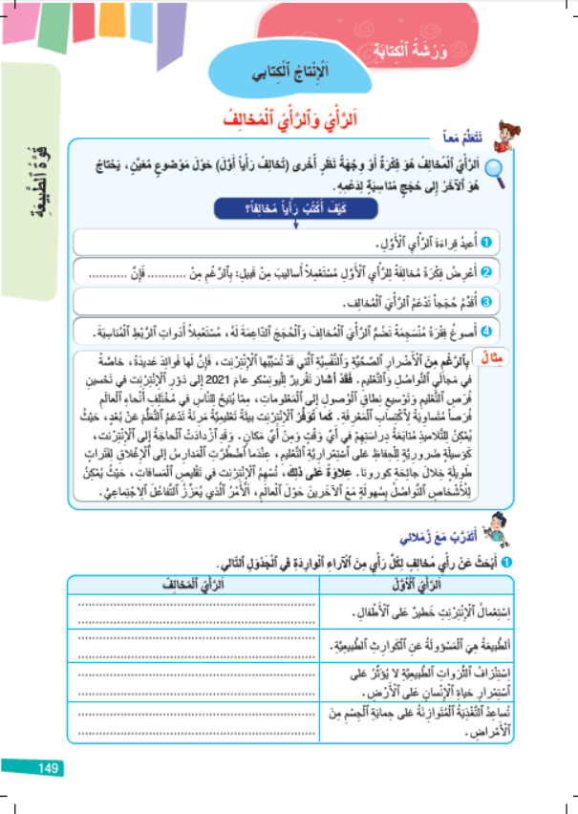
خذوا كراساتكم، الصفحة149. أنجزوا بشكل فردي نشاط " أتدرب مع زملائي". من يقرأ التعليمة؟
اختتام الحصة
إنتاج كتابي ح4
إنتاج كتابي ح3
افتتاح الحصة

Slide 34
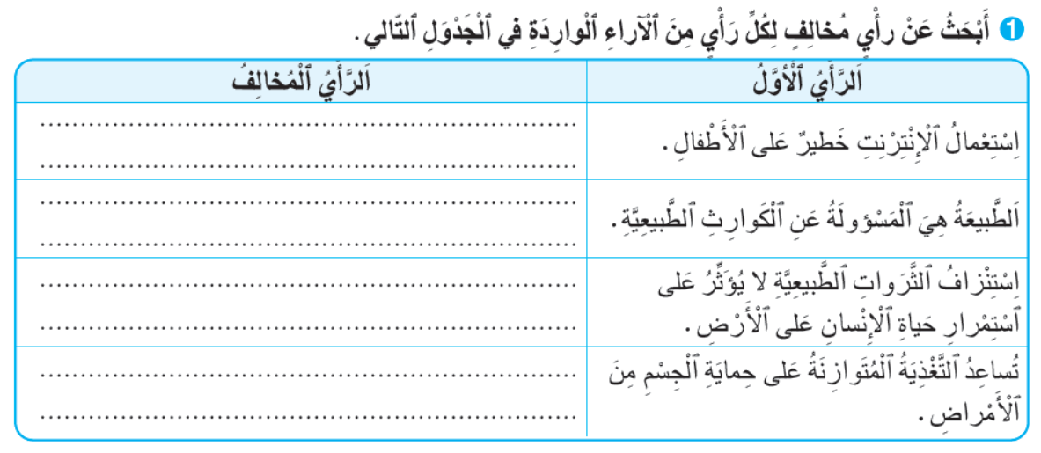
نصحح جماعة.
اختتام الحصة
إنتاج كتابي ح4
إنتاج كتابي ح3
افتتاح الحصة

Slide 35
هذه مقترحات أخرى. من يقرأ؟
اختتام الحصة
إنتاج كتابي ح4
إنتاج كتابي ح3
افتتاح الحصة
اَلرَّأْيُ ٱلْأَوَّلُ | اَلرَّأْيُ ٱلْمُخالِفُ
اِسْتِعْمالُ ٱلْإِنْتِرْنِتِ خَطيرٌ عَلى ٱلْأَطْفالِ. | اِسْتِعْمالُ ٱلْإِنْتِرْنِتِ مُفيدٌ لِلْأَطْفالِ.
اَلطَّبيعَةُ هِيَ ٱلْمَسْؤولَةُ عَنِ ٱلْكَوارِثِ ٱلطَّبيعِيَّةِ. | اَلْإِنْسانُ هُوَ ٱلْمَسْؤولُ ٱلرَّئيسُ عَنِ ٱلْكَوارِثِ ٱلطَّبيعِيَّةِ.
اِسْتِنْزافُ ٱلثَّرَواتِ ٱلطَّبيعِيَّةِ لا يُؤَثِّرُ عَلى ٱسْتِمْرارِ حَياةِ ٱلْإِنْسانِ عَلى ٱلْأَرْضِ. | اِسْتِنْزافُ ٱلثَّرَواتِ ٱلطَّبيعِيَّةِ يُهَدِّدُ بِشَكْلٍ مُباشِرٍ ٱسْتِمْرارَ حَياةِ ٱلْإِنْسانِ عَلى ٱلْأَرْضِ، وَيَحْرِمُ ٱلْأَجْيالَ ٱلْقادِمَةَ مِنْ مَواردِها.
تُساعِدُ ٱلتَّغْذِيَةُ ٱلْمُتَوازِنَةُ عَلى حِمايَةِ ٱلْجِسْمِ مِنَ ٱلْأَمْراضِ. | اَلتَّغْذِيَةُ ٱلْمُتَوازِنَةُ وَحْدَها لا تَكْفي لِحِمايَةِ ٱلْجِسْمِ مِنَ ٱلْأَمْراضِ، بَلْ تَتَطَلَّبُ أَيْضاً ٱلرِّياضَةَ وَٱلنَّوْمَ ٱلْكافِيَ وَٱلِابْتِعادَ عَنِ ٱلتَّوَتُّرِ.

Slide 36
قبل أن نواصل. سنلعب لعبة المشاعر.
اختتام الحصة
إنتاج كتابي ح4
إنتاج كتابي ح3
افتتاح الحصة
لُعْبَةُ ٱلْمَشاعِرِ

Slide 37
من يحدد الشعور الذي يعبر عنه الوجه التالي:
اختتام الحصة
إنتاج كتابي ح4
إنتاج كتابي ح3
افتتاح الحصة
🥱

Slide 38
من يقوم بتمثيل الشعور التالي باستعمال ملامح وجهه فقط؟
اختتام الحصة
إنتاج كتابي ح4
إنتاج كتابي ح3
افتتاح الحصة
اَلسَّعادَةُ

Slide 39
آخر يقوم بتمثيل الشعور التالي؟
اختتام الحصة
إنتاج كتابي ح4
إنتاج كتابي ح3
افتتاح الحصة
اَلْغَضَبُ

Slide 40
آخر يقوم بتمثيل الشعور التالي؟
اختتام الحصة
إنتاج كتابي ح4
إنتاج كتابي ح3
افتتاح الحصة
اَلْحُزْنُ

Slide 41
آخر يقوم بتمثيل الشعور التالي؟
اختتام الحصة
إنتاج كتابي ح4
إنتاج كتابي ح3
افتتاح الحصة
اَلِاسْتِغْرابُ

Slide 42
إنتاج كتابي
التدرب على كتابة رأي مخالف.

Slide 43
من يذكرنا بالخطوات التي نسلكها للتعبير عن الرأي المخالف لرأي معطي؟
اختتام الحصة
إنتاج كتابي ح4
إنتاج كتابي ح3
افتتاح الحصة
مَنْ يُذَكِّرُنا بِٱلْخُطُواتِ ٱلَّتي نَسْلُكُها لِلتَّعْبيرِ عَنِ ٱلرَّأْيِ ٱلْمُخالِفِ لِرَأْيٍ مُعْطًى؟

Slide 44
من يقرأ؟
اختتام الحصة
إنتاج كتابي ح4
إنتاج كتابي ح3
افتتاح الحصة
أُعيدُ قِراءَةَ ٱلرَّأْيِ؛
1
أَعْرِضُ فِكْرَةً مُخالِفَةً؛
2
أُقَدِّمُ حُجَجاً تَدْعَمُ ٱلرَّأْيَ ٱلْمُخالِفَ؛
3
أَصوغُ فِقْرَةً مُنْسَجِمَةً تَضُمُّ ٱلرَّأْيَ ٱلْمُخالِفَ وَٱلْحُجَجَ ٱلدّاعِمَةَ لَهُ، مُسْتَعْمِلاً أَدَواتِ ٱلرَّبْطِ ٱلْمُناسِبَةَ.
4

Slide 45
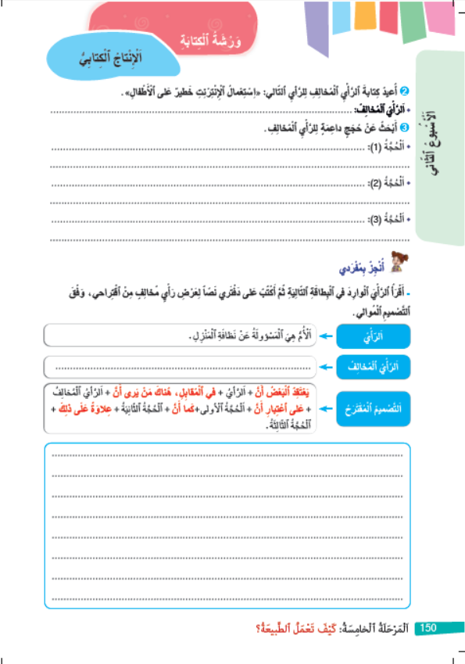

خذوا دفاتر القسم وكراساتكم، الصفحة150-. ستنجزون نشاط " أنجز بمفردي".
اختتام الحصة
إنتاج كتابي ح4
إنتاج كتابي ح3
افتتاح الحصة

Slide 46
من يقرأ التعليمة؟
حددوا على دفاتر القسم الرأي المخالف ثم 3 حجج مناسبة، بعد ذلك قوموا بصياغة نص منسجم وفق التصميم المقترح.
اختتام الحصة
إنتاج كتابي ح4
إنتاج كتابي ح3
افتتاح الحصة

Slide 47
من يقرأ إنتاجه؟ سنناقشه وفق الضوابط التالية.
يستمر النشاط إلى نهاية الحصة مع إعطاء الفرصة لأكبر عدد من التلاميذ.
اختتام الحصة
إنتاج كتابي ح4
إنتاج كتابي ح3
افتتاح الحصة
اَلضَّوابِطُ | نَعَمْ | لا
اِحْتِرامُ ٱلتَّصْميمِ.
تَقْديمُ رَأْيٍ مُخالِفٍ.
اِسْتِعْمالُ حُجَجٍ مُناسِبَةٍ.
اِسْتِعْمالُ أَدَواتِ ٱلرَّبْطِ ٱلْمُناسِبَةِ.

Slide 48
اختتام الحصة
اختتام الحصة
ماذا تعلمت اليوم؟
الواجب المنزلي

Slide 49
من يذكرنا بخطوات كتابة رأي مخالف لرأي معطى.
اختتام الحصة
إنتاج كتابي ح4
إنتاج كتابي ح3
افتتاح الحصة
مَنْ يُذَكِّرُنا بِٱلْخُطُواتِ ٱلَّتي نَسْلُكُها لِلتَّعْبيرِ عَنِ ٱلرَّأْيِ ٱلْمُخالِفِ لِرَأْيٍ مُعْطًى؟

Slide 50

الفائزون بنجمة السلوك هم:
اختتام الحصة
إنتاج كتابي ح4
إنتاج كتابي ح3
افتتاح الحصة

Slide 51

إلى اللقاء في الحصة المقبلة.
اختتام الحصة
إنتاج كتابي ح4
إنتاج كتابي ح3
افتتاح الحصة

Slide 52

بناء على إنجازات المتعلمين خلال الممارسة المستقلة
ما تقديرك لنسبة التحكم في هدف الدرس؟
تسجل النسبة على صفحة اليوم من مذكرة الأستاذ.

